Slide 1
Spring Boot
07. Spring Data JPA

Slide 2
Introduction
Cũng như Spring Data JDBC, Spring Data JPA cũng là một phần của Spring Data, cung cấp các giải pháp cho việc tương tác với cơ sở dữ liệu.

Slide 3
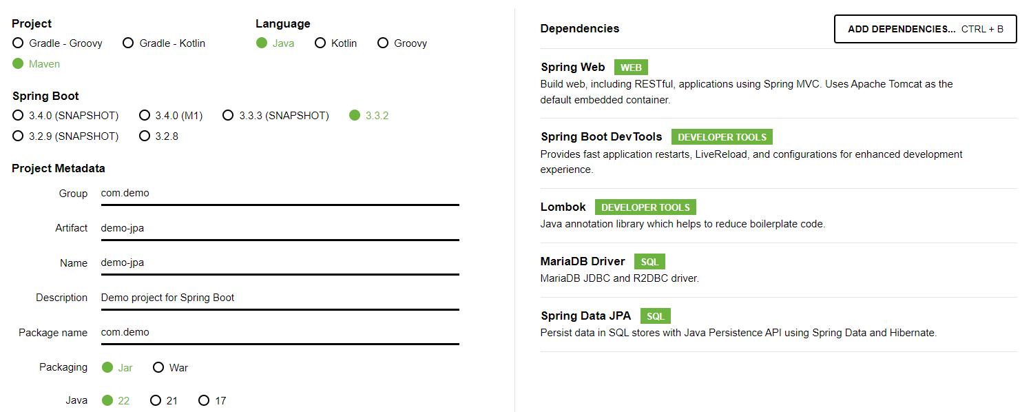
New project
Tạo mới project:

Slide 4
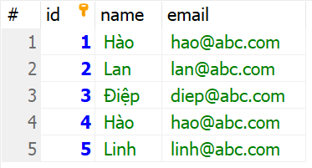
Data
Sample data với table User
INSERT INTO `user` (`id`, `name`, `email`) VALUES
(1, 'Hào', 'hao@abc.com'),
(2, 'Lan', 'lan@abc.com'),
(3, 'Điệp', 'diep@abc.com'),
(4, 'Hào', 'hao@abc.com'),
(5, 'Linh', 'linh@abc.com');

Slide 5
Start project
Cấu hình DB trong application.properties:
spring.datasource.url=jdbc:mariadb://localhost:3006/demo_jpa
spring.datasource.username=root
spring.datasource.password=root

Slide 6
Entity
Để mapping với table trong DB ta cần tạo entity
Chú ý: Trong JPA cần phải có @Entity vì không được khai báo với annotation @Entity, thì class đó sẽ không được JPA coi là một entity, sẽ không thể ánh xạ với một table trong cơ sở dữ liệu và không sử dụng được Repository.
@Entity public class User { @Id @GeneratedValue(strategy = GenerationType.IDENTITY) private Long id; private String name; private String email; }

Slide 7
GeneratedValue
Giới thiệu @GeneratedValue: thường được sử dụng kết hợp với annotation @Id để đánh dấu một thuộc tính là khóa chính và tự động sinh giá trị cho thuộc tính đó khi một bản ghi mới được thêm vào cơ sở dữ liệu.
GeneratedValue có 5 giá trị:
AUTO
IDENTITY
SEQUENCE
TABLE
UUID

Slide 8
GeneratedValue
GeneratedValue có 5 giá trị:
AUTO: Mặc định, JPA sẽ chọn chiến lược phù hợp nhất dựa trên cơ sở dữ liệu đang sử dụng. Nếu key kiểu số thì sẽ sử dụng SEQUENCE. Nếu key kiểu UUID thì sẽ sử dụng UUID
@Entity public class User { @Id @GeneratedValue(strategy = GenerationType.AUTO) private Long id; private String name; private String email; }

Slide 9
GeneratedValue
GeneratedValue có 5 giá trị:
IDENTITY: tự động tăng lên cấp tiến như 1, 2, 3, 4…
@Entity public class User { @Id @GeneratedValue(strategy = GenerationType.IDENTITY) private Long id; private String name; private String email; }

Slide 10
GeneratedValue
GeneratedValue có 5 giá trị:
SEQUENCE: tự động tăng lên cấp tiến như 1, 2, 3, 4… nhưng có thể chỉ định được bước nhảy
Default config như này thì nó sẽ chỉ định tới sequence user_seq
Nếu DB không tồn tại user_seq thì khi insert record mới sẽ báo lỗi không tìm thấy
@Entity public class User { @Id @GeneratedValue(strategy = GenerationType.SEQUENCE) private Long id; private String name; private String email; }

Slide 11
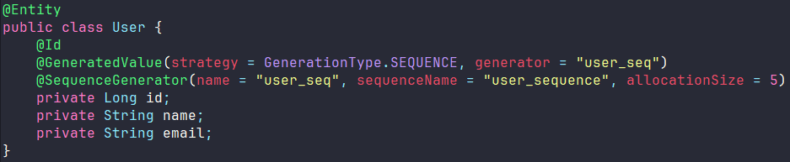
GeneratedValue
GeneratedValue có 5 giá trị:
SEQUENCE: Muốn chỉ định sequence cụ thể ta làm như sau
Này sẽ chỉ định tới sequence là user_sequence

Slide 12
GeneratedValue
Giới thiệu @GeneratedValue: thường được sử dụng kết hợp với annotation @Id để đánh dấu một thuộc tính là khóa chính và tự động sinh giá trị cho thuộc tính đó khi một bản ghi mới được thêm vào cơ sở dữ liệu.
GeneratedValue có 5 giá trị:
TABLE: tương tự như sequence nhưng sử dụng table để hỗ trợ việc tạo ra các giá trị cho trường khóa chính.
SEQUENCE: tự động tăng lên cấp tiến như 1, 2, 3, 4… nhưng có thể chỉ định được bước nhảy
IDENTITY: tự động tăng lên cấp tiến như 1, 2, 3, 4…
UUID: Dãy số và chữ kết hợp với nhau 8dd5f315-9788-4d00-87bb-10eed9eff566
AUTO: Mặc định, JPA sẽ chọn chiến lược phù hợp nhất dựa trên cơ sở dữ liệu đang sử dụng. Nếu key kiểu số thì sẽ sử dụng SEQUENCE. Nếu key kiểu UUID thì sẽ sử dụng UUID

Slide 13
Start project
Tiếp theo là tạo repository để thao tác với cơ sở dữ liệu:
Trong Spring data JDBC sẽ có 2 interface chúng ta cần quan tâm đó là CrudRepository và PagingAndSortingRepository
@Repository public interface UserRepository extends CrudRepository<User, Integer> { }
@Repository public interface UserPagingRepository extends PagingAndSortingRepository<User, Integer> { }

Slide 14
Start project
Repository là gì?
Repository là một phần của Spring Data, giúp tách biệt logic truy xuất dữ liệu khỏi logic nghiệp vụ (Service) và cung cấp các phương thức để thực hiện các thao tác CRUD một cách dễ dàng.
@Repository dùng để đánh dấu một class là repository.

Slide 15
Start project
Tiếp theo tạo service để xử lý business
@Service @RequiredArgsConstructor public class UserService { private final UserRepository userRepository; private final UserPagingRepository userPagingRepository; // Code here }

Slide 16
Start project
Cuối cùng là controller
@RestController @RequiredArgsConstructor public class UserController { private final UserService userService; // Code here }

Slide 17
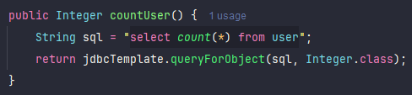
CrudRepository
Ví dụ get count all user
Spring jdbc
Với Spring data jdbc thì chúng ta không cần viết thêm vì CrudRepository đã tạo sẳn cho chúng ta rồi, chúng ta chỉ việc lấy ra và sử dụng ^^

Slide 18
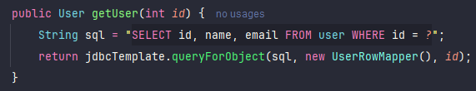
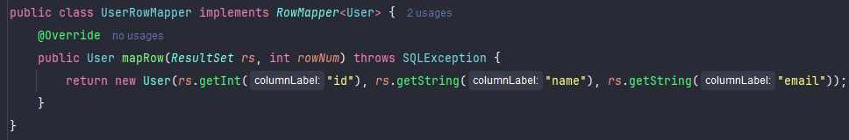
CrudRepository
Ví dụ get user theo id
Spring jdbc

Slide 19
CrudRepository
Ví dụ get user theo id
Với Spring data jdbc thì chúng ta không cần viết thêm vì CrudRepository đã tạo sẳn cho chúng ta rồi, chúng ta chỉ việc lấy ra và sử dụng
public Optional<User> getUserById(Integer id) { return userRepository.findById(id); }
@GetMapping("/{id}") public User getUserById(@PathVariable Integer id) { Optional<User> user = userService.getUserById(id); return user.orElse(null); }

Slide 20
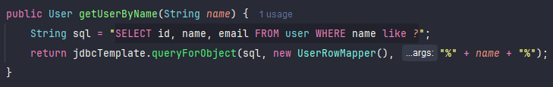
CrudRepository
Ví dụ get user theo name
Spring jdbc
Spring data jdbc
@Query("SELECT * FROM user WHERE name LIKE CONCAT('%',:name,'%')") List<User> findAllByName(String name);

Slide 21
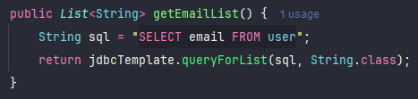
CrudRepository
Ví dụ get all email
Spring jdbc
Spring data jdbc
@Query("SELECT email FROM user") List<String> findAllMail();

Slide 22
CrudRepository
Ví dụ muốn count số lượng name thì làm thế nào?

Slide 23
CrudRepository
Ví dụ muốn count số lượng name thì làm thế nào?
@Query(value = "SELECT name, COUNT(*) as count FROM user GROUP BY name") ... countName();

Slide 24
CrudRepository
Ví dụ muốn count số lượng name thì làm thế nào?
@Query(value = "SELECT name, COUNT(*) as count FROM user GROUP BY name") List<Group> countName();

Slide 25
Exercise
Thử làm chức năng add và update User

Slide 26
PagingAndSortingRepository
Ví dụ về paging và sort
@GetMapping("/list") public Page<User> list(@RequestParam(defaultValue = "0") int page, @RequestParam(defaultValue = "2") int size, @RequestParam(defaultValue = "id") String sortBy, @RequestParam(defaultValue = "asc") String sortDir) {
Sort sort = sortDir.equalsIgnoreCase(Sort.Direction.ASC.name()) ? Sort.by(sortBy).ascending() : Sort.by(sortBy).descending(); return userService.findAll(PageRequest.of(page, size, sort)); }

Slide 27
Relationships
Các relationship trường gặp là:
one-to-one
one-to-many
many-to-many

Slide 28
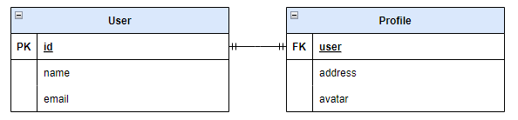
One-to-one
Ví dụ ta có table User và Profile, mỗi user sẽ có 1 profile
Và để tham chiếu được với table Profile từ table User ta cần bổ sung column user

Slide 29
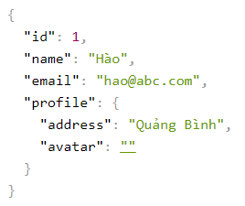
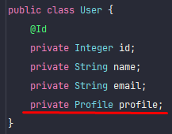
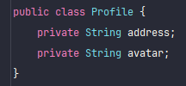
One-to-one
Ví dụ ta có table User và Profile, mỗi user sẽ có 1 profile

Slide 30
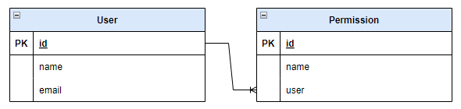
One-to-many
Ví dụ ta có table User và Permission, mỗi user sẽ có lúc có nhiều permission
Và để tham chiếu được với table Permission từ table User ta cần bổ sung column user

Slide 31
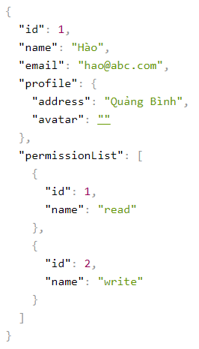
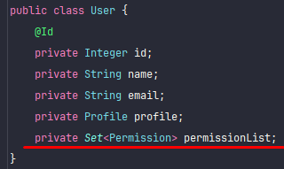
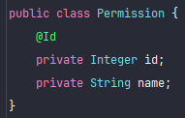
One-to-many
Ví dụ ta có table User và Profile, mỗi user sẽ có 1 profile

Slide 32
One-to-many
Chú ý: Ngoài ra khi chúng dùng List thay vì Set thì ngoài column user ta cần thêm column user_key vào nữa nhé

Slide 33
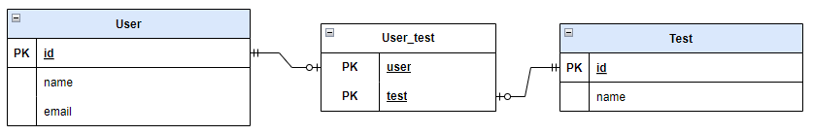
Many-to-many
Ví dụ ta có table User và Test, mỗi user sẽ có lúc có nhiều bài test và một bài test có thể có nhiều user cùng làm

Slide 34
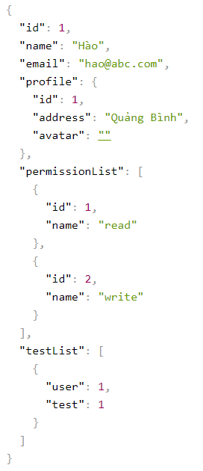

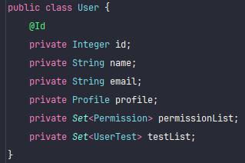
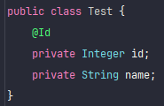
Many-to-many
Ví dụ ta có table User và Test, mỗi user sẽ có lúc có nhiều bài test và một bài test có thể có nhiều user cùng làm

